Slide 1
Tiết 15
Ôn tập chương I

Slide 2
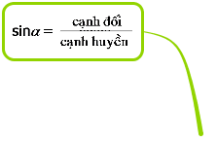
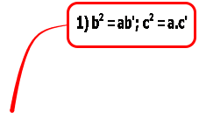
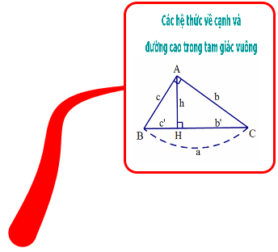
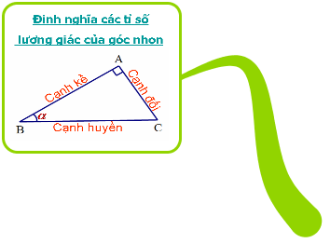



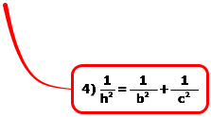

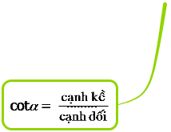

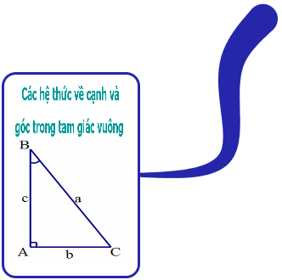
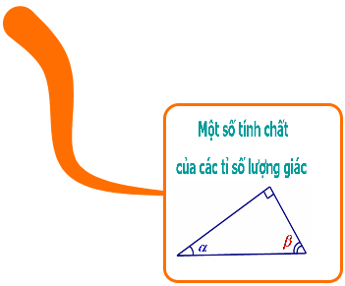
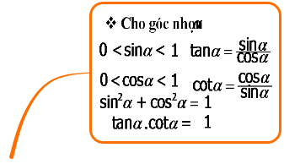
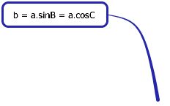


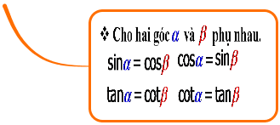
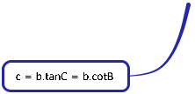

Slide 3
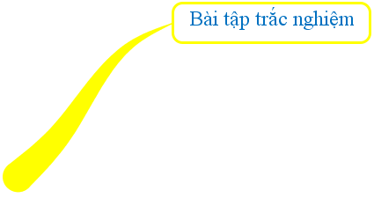
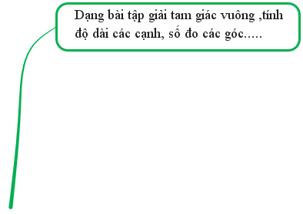

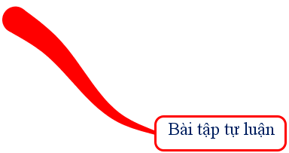

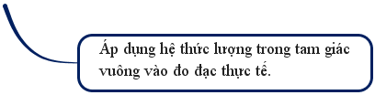
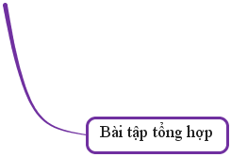
Tiết 15 Ôn tập chương i

Slide 4
BÀI TẬP TRẮC NGHIỆM

Slide 5
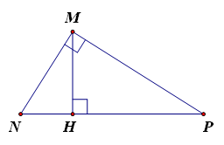
Câu 1:
Cho hình vẽ, ta có hệ thức đúng là:
a/ MH² = NH . NP
b/ MH² = MN² + MP²
c/ MN² = NH . NP
d/ MN . MP = NH . HP

Slide 6
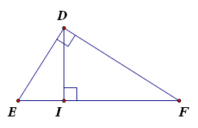
Câu 2:
Trong hình vẽ, ta có DI² bằng
a) EI . EF
b/ EI . IF
c/ DE . DF
d/ DE² + DF²

Slide 7
Câu 3:
Giá trị x trong hình 3 là:
A. 36
B. 6
C. 18
D. 12
Hình 3

Slide 8
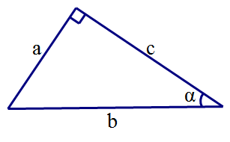
Câu 4
Trong hình 4, hệ thức nào sau đây là đúng
Hình 4

Slide 9
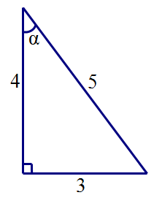
Câu 5
Trong hình 5, bằng:
Hình 5

Slide 10
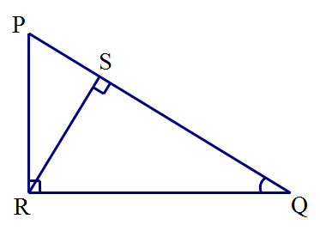
Câu 6:
Trong hình 6, bằng:
HÌNH 6

Slide 11
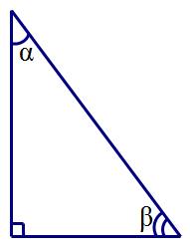
Câu 7:
Trong hình 7, hệ thức nào sau đây không đúng:
Hình 7

Slide 12
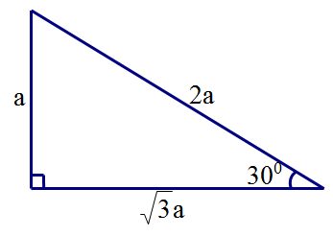
Câu 8:
Trong hình 8, bằng:
Hình 8

Slide 13
Câu 9: Cho thì bằng ?

Slide 14
Câu 10:
Để giải một tam giác vuông cần biết ít nhất…..… của tam giác vuông đó
A. 1 cạnh và 1 góc
B. 2 cạnh
C. Câu A và B đều sai
D. Câu A và B đều đúng

Slide 15
BÀI TẬP TỰ LUẬN

Slide 16
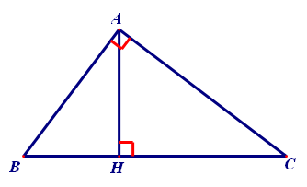
Bài 1:
Cho ΔABC vuông tại A, đường cao AH.
Biết BH = 9cm; HC = 16cm. Tính AB, AC, AH.
Giải:
Ta có BC = BH + HC = 9 + 16 = 25 (cm)
Xét tam giác ABC vuông tại A, đường cao AH có:
Vậy AB = 15cm; AB = 20cm; AH = 12cm

Slide 17
Bài 2: (Bài 38-SGK/95)
Hai chiếc thuyền A và B ở vị trí được minh họa như­ hình vẽ. Tính khoảng cách giữa chúng (làm tròn đến mét).
B
A
15⁰
50⁰
I
K
380m

Slide 18
Xét tam giác IBK vuông tại I có:
IB = IK.tan(50⁰+15⁰)
= 380.tan65⁰
B
A
Xét tam giác IAK vuông tại I có:
IA = IK.tan50⁰ = 380.tan50⁰
15⁰
50⁰
I
K
Vậy khoảng cách giữa 2 thuyền là:
380m

Slide 19
HƯỚNG DẪN VỀ NHÀ
Ôn lại lý thuyết và xem lại các bài tập đã giải.
Làm bài tập 35; 36; 37 / 94 SGK

Slide 20
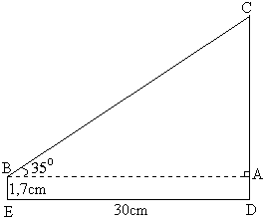
Tiết 16 Ôn tập chương I (tt)
Bài 3: (Bài 40-SGK/95)
Giải
Có AB= ED = 30m, AD = BE = 1,7m
Trong tam giác vuông ABC vuông tại A
ta có AC = AB . tan B = 30. tan 35⁰
≈ 21 (m)
Vậy chiều cao của cây là: CD = CA + AD
≈ 21 + 1,7 ≈ 22,7(m)

Slide 21

Bài 4
Cho ∆ ABC vuông tại A, kẻ đường cao AH. Biết BH = 2cm, BC = 8cm.
a) Tính AB, AC và AH
Giải:
a) Tính AB, AC và AH
Xét ∆ ABC vuông tại A đường cao AH:
(hệ thức lượng)
(Định lý Pytago)
(hệ thức lượng)
Vậy AB = 4cm; AC ; AH

Slide 22

Bài 4
Cho ∆ ABC vuông tại A, kẻ đường cao AH. Biết BH = 2cm, BC = 8cm.
a) Tính AB, AC và AH
Giải:
Xét ∆ ABH vuông tại H:
(tỉ số lượng giác)

Slide 23
Bài 4
Cho ∆ ABC vuông tại A, kẻ đường cao AH. Biết BH = 2cm, BC = 8cm.
a) Tính AB, AC và AH
Giải:
ABC vuông ở A có AH ⊥ BC nên:
AB² = BH.BC (1)
ABK vuông ở A có AD⊥ BK nên:
AB² = BD.BK (2)
Từ (1) và (2) ⇒ BD. BK = BH.BC

Slide 24




Bài 4
Cho ∆ ABC vuông tại A, kẻ đường cao AH. Biết BH = 2cm, BC = 8cm.
a) Tính AB, AC và AH
HD:
BH.BC = BD.BK
∆ BDH đồng dạng ∆ BCK

Slide 25





Bài 4
Cho ∆ ABC vuông tại A, kẻ đường cao AH. Biết BH = 2cm, BC = 8cm.
a) Tính AB, AC và AH
Giải:
Xét ∆ BDH và ∆ BCK có:
( vì BD.BK = BH. BC)
⇒ ∆ BDH đồng dạng ∆ BCK (c.g.c)

Slide 26
HƯỚNG DẪN VỀ NHÀ
Ôn lại lý thuyết và xem lại các bài tập đã giải.
BTT: Cho tam giác ABC vuông tại A, đường cao AH chia cạnh huyền BC thành hai đoạn BH, CH có độ dài là 4cm, 9cm. Gọi D và E lần lượt là hình chiếu của H trên AB và AC.
a)Cho góc B = 60⁰, giải tam giác ABC.
b)Tính độ dài đoạn thẳng DE?
c)Các đường thẳng vuông góc với DE tại D và tại E lần lượt cắt BC tại M và N. Chứng minh M là trung điểm của BH và N là trung điểm của CH.
d)Tính diện tích tứ giác DENM?

